Slide 1
周末错题讲评
初三 周末班错题课件
日期倒序 · 每天内部由易到难 ｜ 放映时单击一下浮现参考答案
10
题目
2
有课日
4
学生
10
错题条数
时段 2026-09-14 ~ 2026-09-17
学生 张诗蕊、李哲瀚、陈施君、程思豪
备注 演讲者视图可见：谁错了、错在哪、原卷图链接

Slide 2
本份课件目录 按日期倒序
日期 题数 学生 基础 中等 较难 未判定
2026-09-16 1 1 0 1 0 0
2026-09-15 9 4 2 3 4 0

Slide 3
SECTION 01 / 02
2026-09-16
1 题 · 中等 1 · 1 名学生
错的学生：张诗蕊

Slide 4
1
2026-09-16 · 填空题
卷面第 9 题 · 张诗蕊
难度 3 · 中等
已知在△ABC中，三边长a=2,b=4,c=3,h_{a}、h_{b}、h_{c}分别为边a、b、c上的高，那么h_{a}:h_{b}:h_{c}=____.
参考答案 · 卷面识别
6:3:4
Notes:
第 1 题 · 2026-09-16 · 难度 3 · 1 人错 · 填空题
· 张诗蕊 [概念不理解] 学生误认为高的比等于边长比，未掌握面积一定时高与底成反比的性质。
解析：设三角形面积为S，则S = (1/2)a·ha = (1/2)b·hb = (1/2)c·hc，因此a·ha = b·hb = c·hc，得ha : hb : hc = 1/a : 1/b : 1/c。代入a=2, b=4, c=3，得1/2 : 1/4 : 1/3。通分，最小公分母为12，化为6/12 : 3/12 : 4/12，即6:3:4。该比例已是最简整数比。所以，ha:hb:hc = 6:3:4。
原卷图：https://minxue-app-oss.oss-cn-shanghai.aliyuncs.com/images/bf235b85-e5d4-4f50-9e42-af8330df9451/20260915/6949a6cf-d2b3-4740-bcb2-3a34220ed601.jpg

Slide 5
SECTION 02 / 02
2026-09-15
9 题 · 基础 2 · 中等 3 · 较难 4 · 4 名学生
错的学生：陈施君、程思豪、李哲瀚、张诗蕊

Slide 6

2
2026-09-15 · 解答题
卷面第 10 题 · 李哲瀚
难度 2 · 基础
公共题干
如图，抛物线 y=2(x-2)² 与平行于 x 轴的直线交于点 A、B，抛物线顶点为 C，△ABC 为等边三角形，求：
(2)点B的坐标;
题图（系统裁片）
参考答案 · 练习册答案库
如图，过点 C 作 CD⊥AB，垂足为 D。设 AD 为 a(a>0)。∵△ABC 为等边三角形，CD⊥AB，∴AD=DB=a，∠ACD=30°，∴CD=√3a。∴点 B 的坐标为 (2+a, √3a)，∴√3a=2(2+a-2)²，∴a=√3/2，∴B((4+√3)/2, 3/2)。
Notes:
第 2 题 · 2026-09-15 · 难度 2 · 1 人错 · 解答题
母题：如图，抛物线 y=2(x-2)² 与平行于 x 轴的直线交于点 A、B，抛物线顶点为 C，△ABC 为等边三角形，求：
· 李哲瀚 [步骤遗漏] 答案较标准解析明显过短，可能省略了解题步骤
原卷图：https://minxue-app-oss.oss-cn-shanghai.aliyuncs.com/images/0575f64d-3c9e-42d5-a5e4-7a461ccef385/20260908/11b2d209-1845-425f-bbcf-76228549c74d.jpg

Slide 7
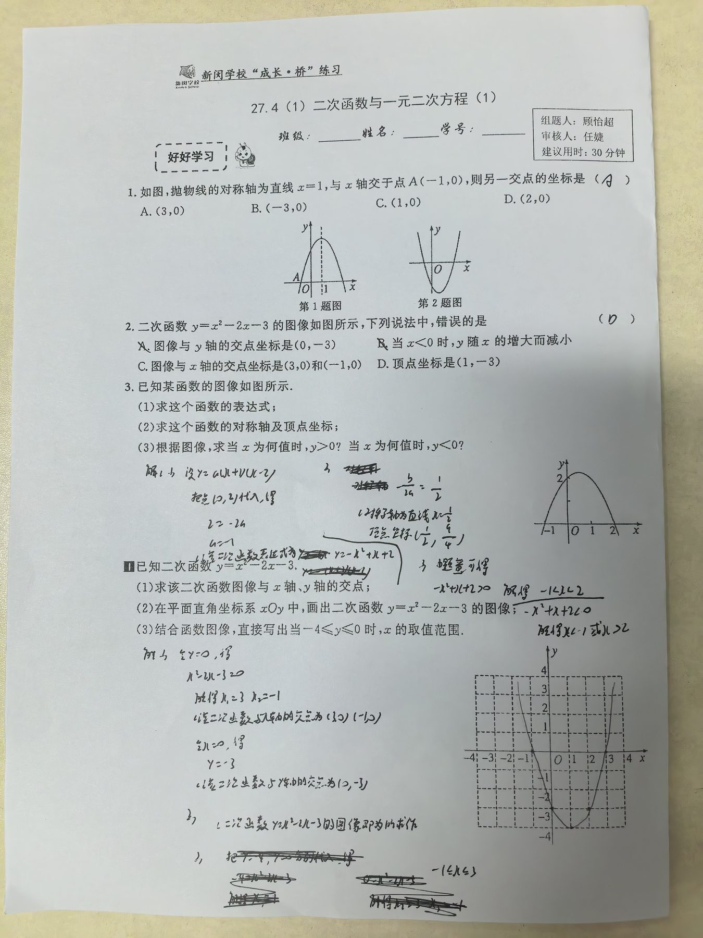
3
2026-09-15 · 解答题
卷面第 4 题 · 陈施君
难度 2 · 基础
公共题干
Ⅱ已知二次函数y=x²-2x-3.
(3)结合函数图像,直接写出当-4≤y≤0时,x的取值范围.
题图（系统裁片）
参考答案 · 练习册答案库
解：(1)当 y=0 时，x²-2x-3=0，解得 x₁=-1，x₂=3，∴抛物线与 x 轴的交点坐标为 (-1,0)、(3,0)。
Notes:
第 3 题 · 2026-09-15 · 难度 2 · 1 人错 · 解答题
母题：Ⅱ已知二次函数y=x²-2x-3.
· 陈施君 [步骤遗漏] 答案较标准解析明显过短，可能省略了解题步骤
原卷图：https://minxue-app-oss.oss-cn-shanghai.aliyuncs.com/images/23aabcd4-e3a5-47e5-9170-78d2122255b3/20260908/d882f798-a8b2-4581-a589-da24dde9207e.jpg

Slide 8
4
2026-09-15 · 解答题
卷面第 11 题 · 李哲瀚
难度 3 · 中等
公共题干
在平面直角坐标系 xOy 中，将直线 l: y=-3/4x-3 沿 x 轴翻折，得到一条新直线与 x 轴交于点 A，与 y 轴交于点 B，将抛物线 C₁: y=1/3x² 沿 x 轴平移，得到一条新抛物线 C₂ 与 y 轴交于点 D，与直线 AB 交于点 E、F，连接 DF，满足 DF//x 轴. 求：
(2)抛物线C₂的表达式.
参考答案 · 练习册答案库 · ⚠ 答案较长，讲前请核对
设平移后抛物线 C₂ 的顶点为 P(n,0)，则抛物线 C₂ 的表达式为 y=1/3(x-n)²，∴D(0, 1/3n²)。∵DF//x 轴，∴点 F(2n, 1/3n²)。又点 F 在直线 AB 上，∴1/3n²=3/4×2n+3，解得 n₁=6, n₂=-3/2。∴抛物线 C₂ 的表达式为 y=1/3(x-6)² 或 y=1/3(x+3/2)²。
Notes:
第 4 题 · 2026-09-15 · 难度 3 · 1 人错 · 解答题
母题：在平面直角坐标系 xOy 中，将直线 l: y=-3/4x-3 沿 x 轴翻折，得到一条新直线与 x 轴交于点 A，与 y 轴交于点 B，将抛物线 C₁: y=1/3x² 沿 x 轴平移，得到一条新抛物线 C₂ 与 y 轴交于点 D，与直线 AB 交于点 E、F，连接 DF，满足 DF//x 轴. 求：
· 李哲瀚 [步骤遗漏] 学生仅设出D点坐标，未利用DF∥x轴求F点并代入直线方程求解
原卷图：https://minxue-app-oss.oss-cn-shanghai.aliyuncs.com/images/0575f64d-3c9e-42d5-a5e4-7a461ccef385/20260908/11b2d209-1845-425f-bbcf-76228549c74d.jpg

Slide 9
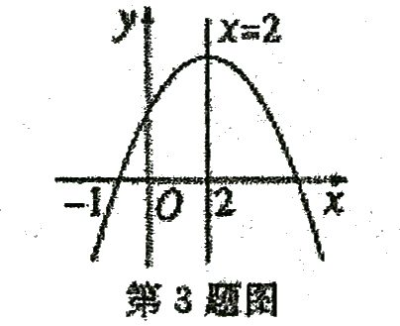
5
2026-09-15 · 解答题
卷面第 3 题 · 程思豪
难度 3 · 中等
3.如图,已知关于x的二次函数 y=-1/2x²+bx+c 的图像如图所示,则这个二次函数的表达式为
题图（系统裁片）
参考答案 · 练习册答案库
y=-1/2x²+2x+5/2
Notes:
第 5 题 · 2026-09-15 · 难度 3 · 1 人错 · 解答题
· 程思豪 [计算错误] 学生算出 -2，正确应为 -1，属计算环节失误
原卷图：https://minxue-app-oss.oss-cn-shanghai.aliyuncs.com/images/afae6ef7-d071-42c5-b229-faaef0e443f7/20260908/1d471c73-713f-40ed-9dc7-8bda8e54ed34.jpg

Slide 10
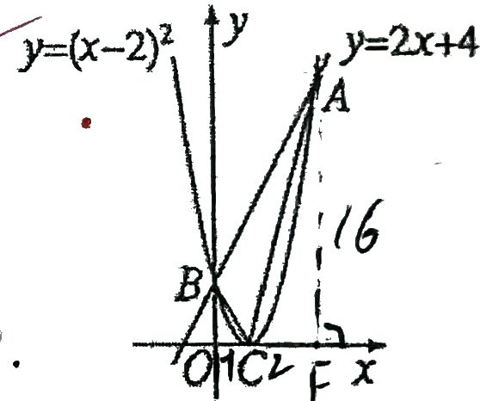
6
2026-09-15 · 解答题
卷面第 4 题 · 李哲瀚
难度 3 · 中等
如图, 已知抛物线 y=(x-2)² 的顶点为 C, 直线 y=2x+4 与抛物线交于 A、B 两点, 求 △ABC 的面积.
题图（系统裁片）
参考答案 · 练习册答案库 · ⚠ 答案较长，讲前请核对
解：易知抛物线 y=(x-2)² 的顶点 C 的坐标为 (2,0)。联立两函数的表达式，得 y=2x+4, y=(x-2)²，解得 x₁=0, y₁=4, x₂=6, y₂=16。∴A(6,16), B(0,4)。过点 A 作 AD⊥x 轴，垂足为 D，则 S△ABC = S梯形ABOD - S△AOC - S△ACD = 1/2(OB+AD)·OD - 1/2OC·OB - 1/2CD·AD = 1/2×(4+16)×6 - 1/2×2×4 - 1/2×4×16 = 24。
Notes:
第 6 题 · 2026-09-15 · 难度 3 · 1 人错 · 解答题
· 李哲瀚 [步骤遗漏] 答案较标准解析明显过短，可能省略了解题步骤
原卷图：https://minxue-app-oss.oss-cn-shanghai.aliyuncs.com/images/0575f64d-3c9e-42d5-a5e4-7a461ccef385/20260908/6feffe8d-52ea-46a0-af58-30ec5b74051b.jpg

Slide 11
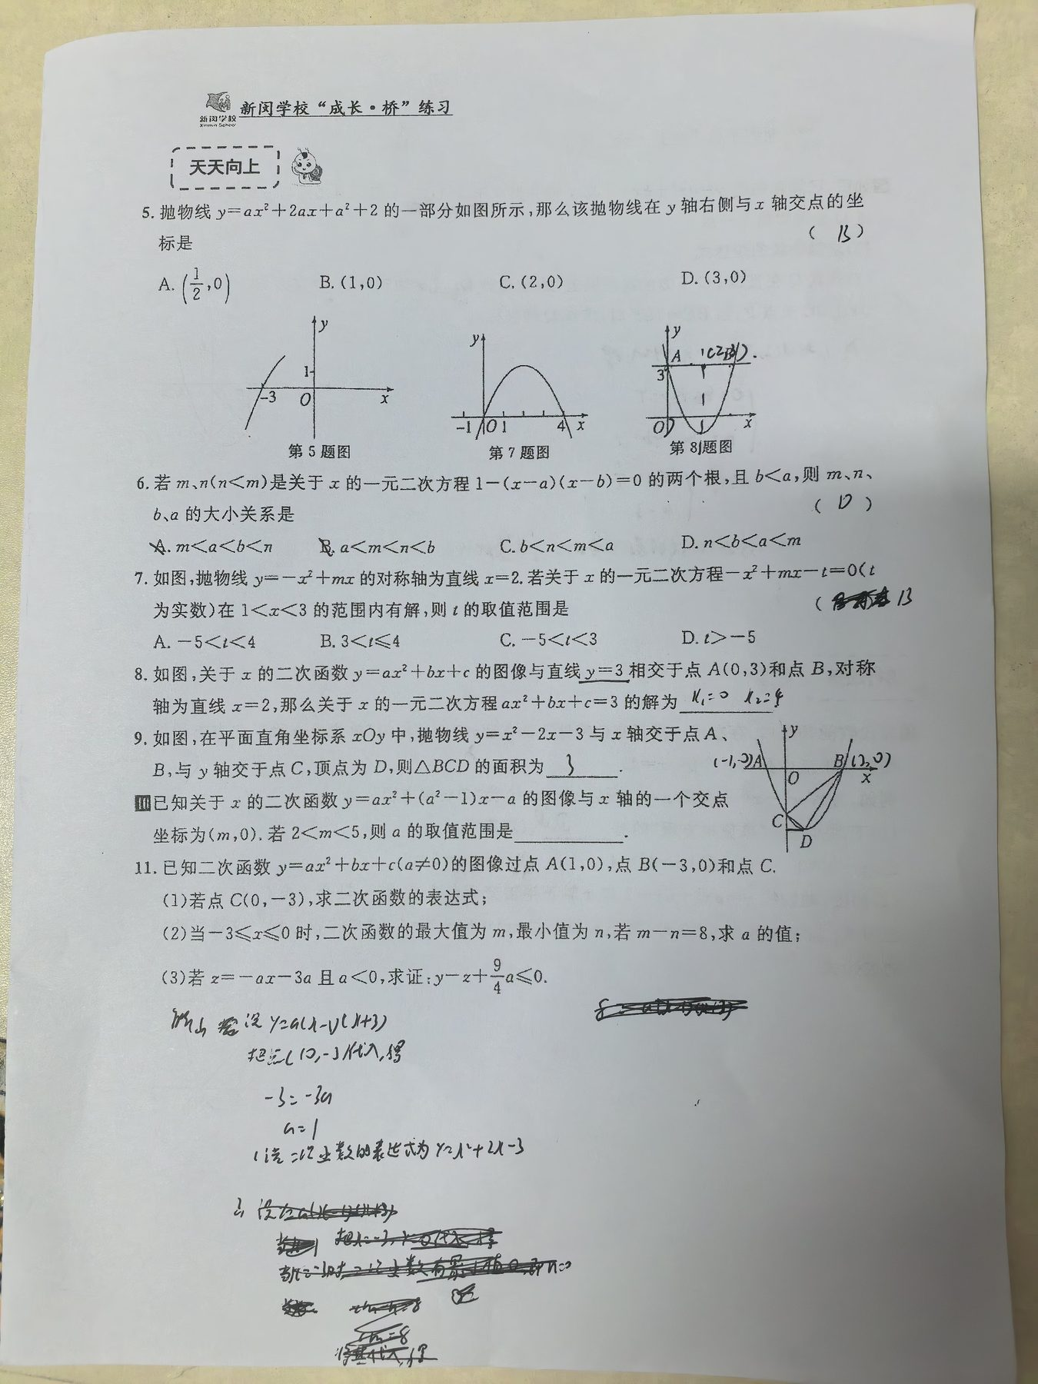
7
2026-09-15 · 解答题
卷面第 11 题 · 陈施君
难度 4 · 较难
公共题干
11.已知二次函数 y=ax²+bx+c(a≠0)的图像过点 A(1,0),点 B(-3,0)和点 C.
(3)若 z=-ax-3a 且 a<0,求证: y-z+9/4a≤0.
题图（系统裁片）
参考答案 · 练习册答案库 · ⚠ 答案较长，讲前请核对
(1)解：设二次函数的表达式为 y=a(x-1)(x+3)，把 C(0,-3)代入，得 -3=a×(0-1)×(0+3)，解得 a=1，∴二次函数的表达式为 y=(x-1)(x+3)，即 y=x²+2x-3。
2)解：抛物线表达式为 y=a(x-1)(x+3)，即 y=ax²+2ax-3a，抛物线的对称轴为直线 x=-2a/2a=-1。当 x=-1 时，y 有最值 -4a。当 a>0 时，x=-3，m=0；x=-1，n=-4a，∵m-n=8，∴0+4a=8，解得 a=2；当 a<0 时，x=-1，m=-4a；x=-3，n=0，∵m-n=8，∴-4a-0=8，解得 a=-2，综上所述，a 的值为 2 或 -2。
3)证明：∵y=ax²+2ax-3a，x=-ax-3a，∴y-x+9/4a=ax²+2ax-3a-(-ax-3a)+9/4a=ax²+3ax+9/4a=a(x+3/2)²。∵a<0，(x+3/2)²≥0，∴a(x+3/2)²≤0，即 y-x+9/4a≤0。
Notes:
第 7 题 · 2026-09-15 · 难度 4 · 1 人错 · 解答题
母题：11.已知二次函数 y=ax²+bx+c(a≠0)的图像过点 A(1,0),点 B(-3,0)和点 C.
· 陈施君 [步骤遗漏] 答案较标准解析明显过短，可能省略了解题步骤
原卷图：https://minxue-app-oss.oss-cn-shanghai.aliyuncs.com/images/23aabcd4-e3a5-47e5-9170-78d2122255b3/20260908/e192d1bb-0c94-4752-b8f6-32ff21a4b2e1.jpg

Slide 12
8
2026-09-15 · 解答题
卷面第 11 题 · 陈施君
难度 4 · 较难
公共题干
11.已知二次函数 y=ax²+bx+c(a≠0)的图像过点 A(1,0),点 B(-3,0)和点 C.
(2)当 -3≤x≤0 时,二次函数的最大值为 m,最小值为 n,若 m-n=8,求 a 的值;
题图（系统裁片）
参考答案 · 练习册答案库 · ⚠ 答案较长，讲前请核对
(1)解：设二次函数的表达式为 y=a(x-1)(x+3)，把 C(0,-3)代入，得 -3=a×(0-1)×(0+3)，解得 a=1，∴二次函数的表达式为 y=(x-1)(x+3)，即 y=x²+2x-3。
2)解：抛物线表达式为 y=a(x-1)(x+3)，即 y=ax²+2ax-3a，抛物线的对称轴为直线 x=-2a/2a=-1。当 x=-1 时，y 有最值 -4a。当 a>0 时，x=-3，m=0；x=-1，n=-4a，∵m-n=8，∴0+4a=8，解得 a=2；当 a<0 时，x=-1，m=-4a；x=-3，n=0，∵m-n=8，∴-4a-0=8，解得 a=-2，综上所述，a 的值为 2 或 -2。
3)证明：∵y=ax²+2ax-3a，x=-ax-3a，∴y-x+9/4a=ax²+2ax-3a-(-ax-3a)+9/4a=ax²+3ax+9/4a=a(x+3/2)²。∵a<0，(x+3/2)²≥0，∴a(x+3/2)²≤0，即 y-x+9/4a≤0。
Notes:
第 8 题 · 2026-09-15 · 难度 4 · 1 人错 · 解答题
母题：11.已知二次函数 y=ax²+bx+c(a≠0)的图像过点 A(1,0),点 B(-3,0)和点 C.
· 陈施君 [步骤遗漏] 答案较标准解析明显过短，可能省略了解题步骤
原卷图：https://minxue-app-oss.oss-cn-shanghai.aliyuncs.com/images/23aabcd4-e3a5-47e5-9170-78d2122255b3/20260908/e192d1bb-0c94-4752-b8f6-32ff21a4b2e1.jpg

Slide 13
9
2026-09-15 · 解答题
卷面第 12 题 · 李哲瀚
难度 4 · 较难
已知直线x=c交抛物线y₁=-(x-a)²于点A(c,m),交抛物线y₂=-(x-b)²于点B(c,n),下列结论:①若a>b>c,则m<n;②若b>a>c,则m<n;③若c>b>a,则m<n;④若a>c>b,则m<n.其中正确的结论有
参考答案 · 练习册答案库
B 解析：∵抛物线 y₁=-(x-a)² 经过点 A(c,m)，∴m=-(c-a)²，同理可得 n=-(c-b)²，∴m-n=-(c-a)²+(c-b)²=(a-b)(2c-a-b)。
Notes:
第 9 题 · 2026-09-15 · 难度 4 · 1 人错 · 解答题
· 李哲瀚 [步骤遗漏] 答案较标准解析明显过短，可能省略了解题步骤
原卷图：https://minxue-app-oss.oss-cn-shanghai.aliyuncs.com/images/0575f64d-3c9e-42d5-a5e4-7a461ccef385/20260908/11b2d209-1845-425f-bbcf-76228549c74d.jpg

Slide 14
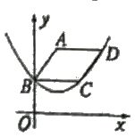
10
2026-09-15 · 解答题
卷面第 7 题 · 张诗蕊
难度 4 · 较难
如图，已知平行四边形ABCD顶点A的坐标为(2,6)，点B在y轴上，且AD//BC//x轴，过B、C、D三点的抛物线的顶点坐标为(2,2)，则抛物线的表达式是y=______.
题图（系统裁片）
参考答案 · 练习册答案库 · ⚠ 答案较长，讲前请核对
1/4(x-2)²+2 解析：∵过B,C,D三点的抛物线的顶点坐标为(2,2),AD//BC//x轴，∴BC=4。∵四边形ABCD是平行四边形，∴AD=BC=4。∵点A的坐标为(2,6)，∴D(6,6)。设抛物线为y=a(x-2)²+2，代入点D的坐标，得6=16a+2，解得a=1/4，∴抛物线的表达式为y=1/4(x-2)²+2。
Notes:
第 10 题 · 2026-09-15 · 难度 4 · 1 人错 · 解答题
· 张诗蕊 [步骤遗漏] 答案较标准解析明显过短，可能省略了解题步骤
原卷图：https://minxue-app-oss.oss-cn-shanghai.aliyuncs.com/images/bf235b85-e5d4-4f50-9e42-af8330df9451/20260908/9238a85d-72f9-4575-8c7b-74b12788bab7.jpg

